Slide 1

CHÀO ĐÓN CÁC EM ĐẾN VỚI TIẾT HỌC
MÔN: TIẾNG VIỆT
Giáo viên: Phạm Thị Vân

Slide 2
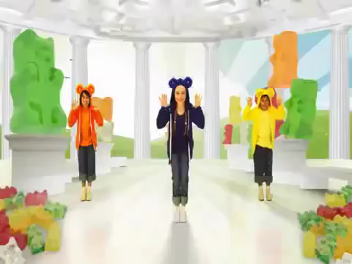

Slide 3

5
Chọn từ ngữ để hoàn thiện câu và
viết câu vào vở
mời
mở cửa
nghe lời
Khi ở nhà một mình, em không được
(…) cho người lạ
mở cửa
Khi ở nhà một mình, em không được mở cửa
cho người lạ.

Slide 4


Slide 5


Luyện đọc, viết bài và làm
bài tập trong vở bài tập

